Slide 1

Desenvolvimento de sistemas de Software Grupo 20
Diogo Gabriel Lopes Miranda, a100839
João Ricardo Ribeiro Rodrigues, a100598
Sandra Fabiana Pires Cerqueira, a100681

Slide 2
Índice
02
03
01
04
05
06
Modelo de domínio
Diagrama de Use Cases
Introdução
Especificação use cases
Diagrama de Componentes
Diagramas de Classes
07
08
09
Diagramas de classes com DAO’S
Diagramas de Sequência
Conclusão

Slide 3
01
Introdução

Slide 4
Etapas do Desenvolvimento
Diagrama de Componentes
E.SIdeal
Modelo de domínio
Use Cases
Entidades do problema e relacionamentos entre elas
Capturam de forma clara e concisa as interações entre os utilizadores e o sistema
Fornecem uma representação clara e concisa das diferentes partes do sistema e das suas interações
Diagramas de Sequencia
Diagrama de Classes
DAO’S
Implementação
Apresenta as entidades computacionais do sistema e determina a relação entre as mesmas.
Estabelecem uma base sólida para o desenho e implementação eficazes da camada de acesso a dados
Representam a forma como os objetos interagem entre si para a concretização de uma determinada funcionalidade.

Slide 5
02
Modelo de Domínio

Slide 6
03
Diagrama de Use Cases

Slide 7
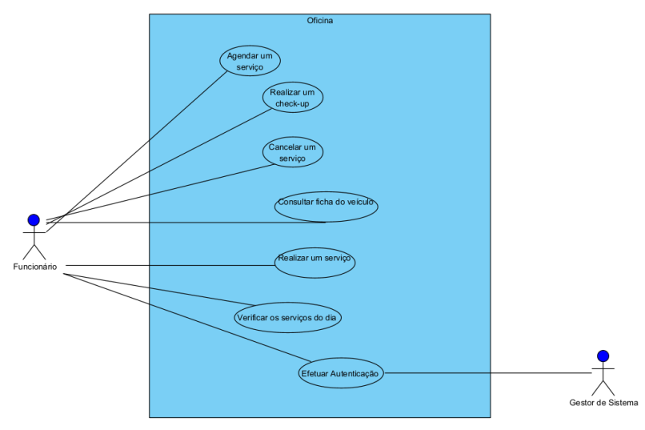

Slide 8
04
Especificação de Use Cases

Slide 9
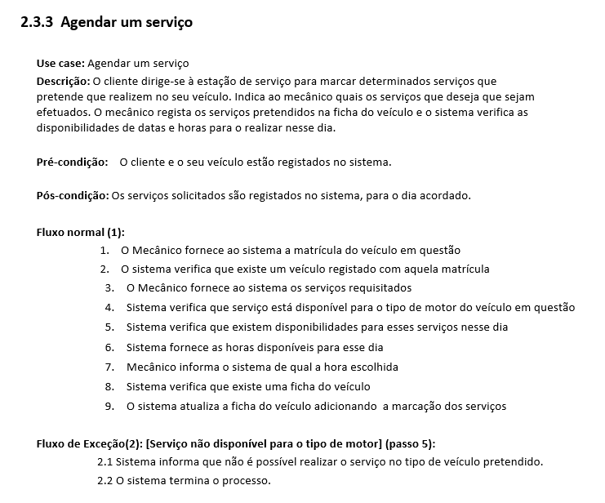
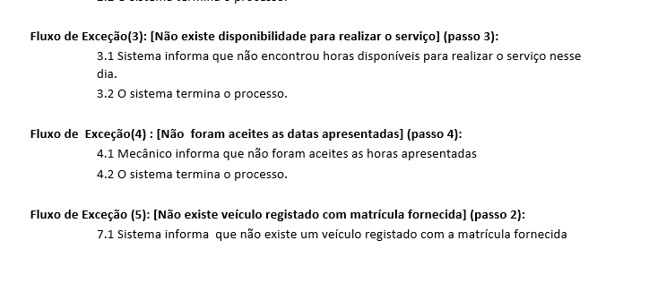

Slide 10
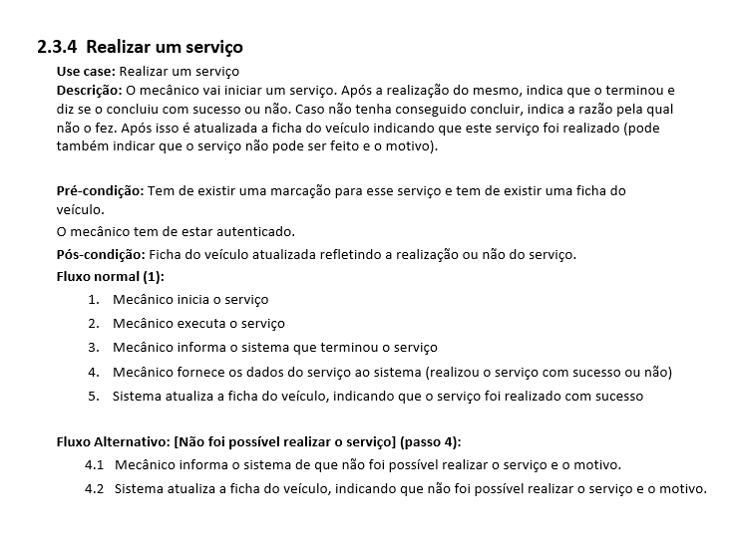

Slide 11
05
Diagrama de Componentes

Slide 12
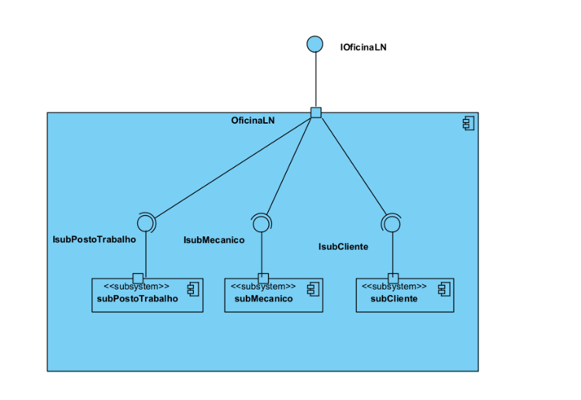

Slide 13
06
Diagramas de Classes

Slide 14
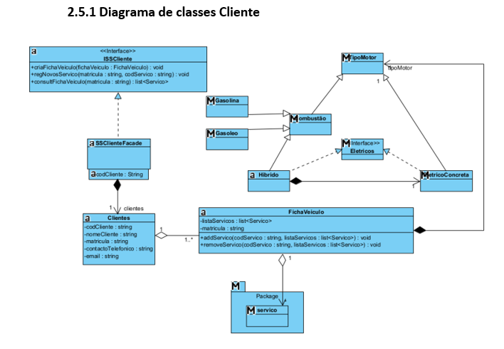

Slide 15
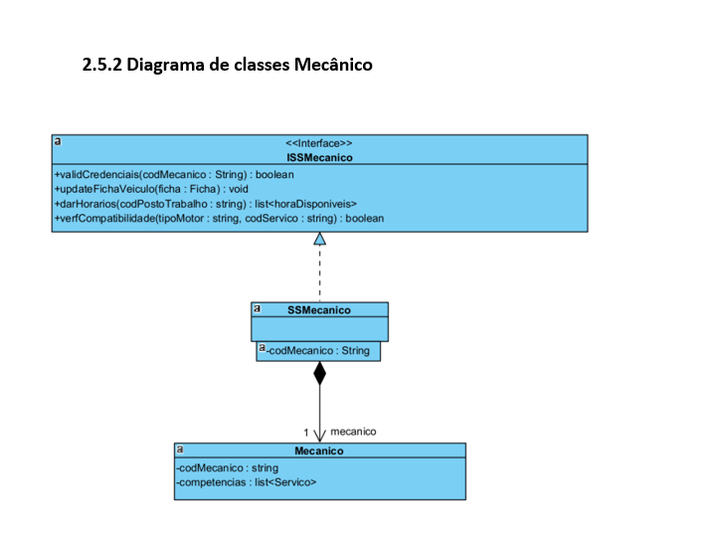

Slide 16
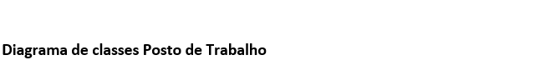
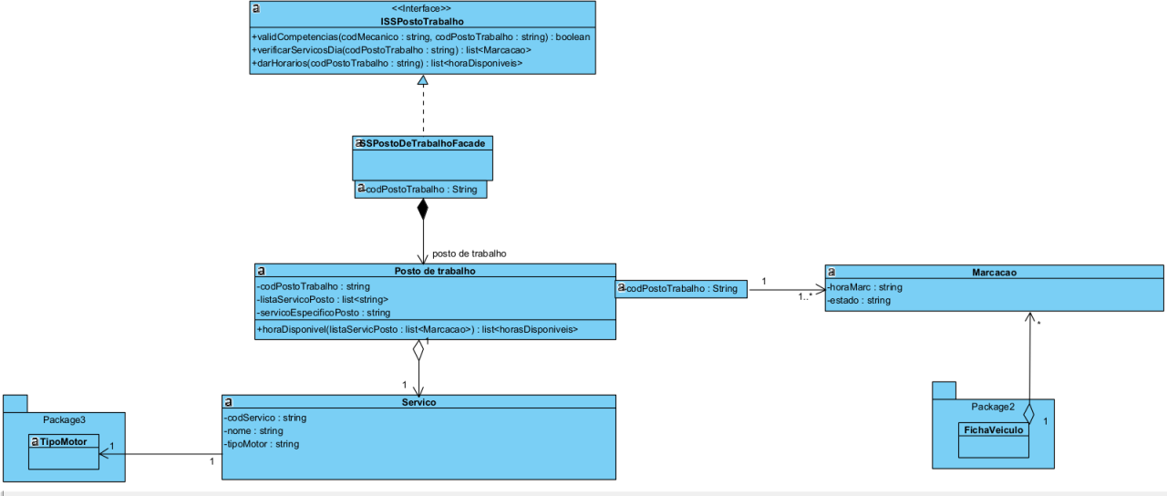

Slide 17
07
Diagramas de Classes com DAO’S

Slide 18
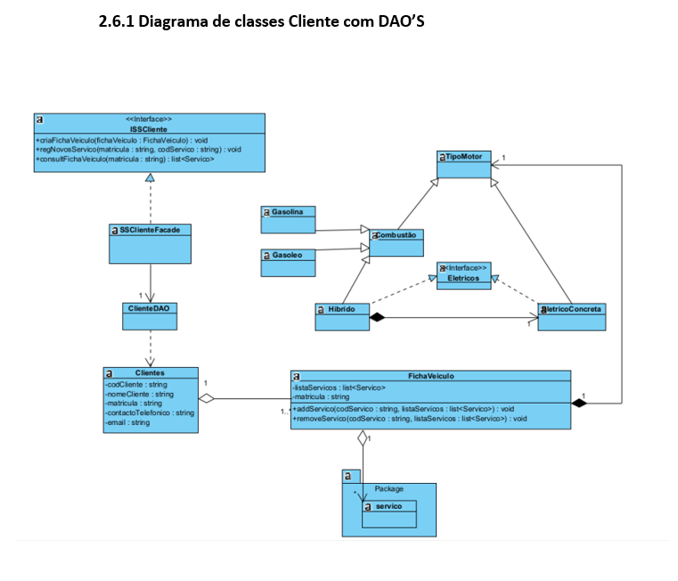

Slide 19
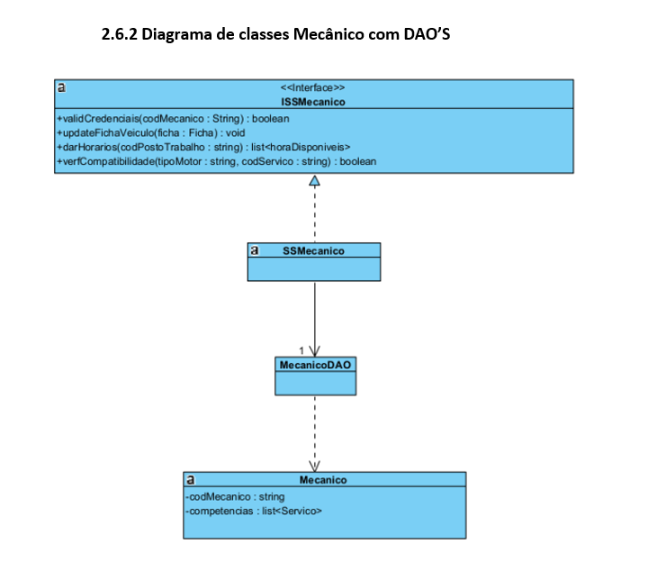

Slide 20

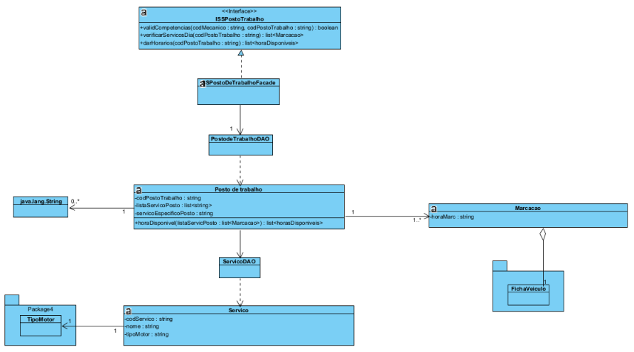

Slide 21
09
Diagramas de Sequência

Slide 22
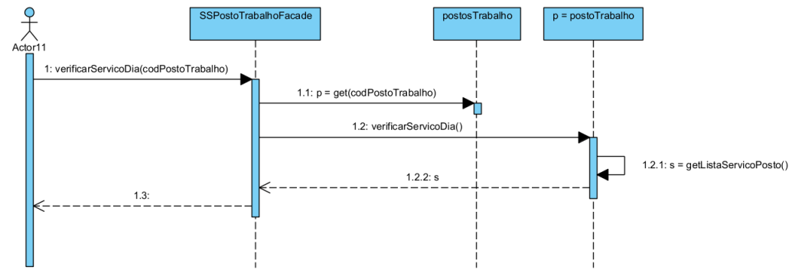

Slide 23
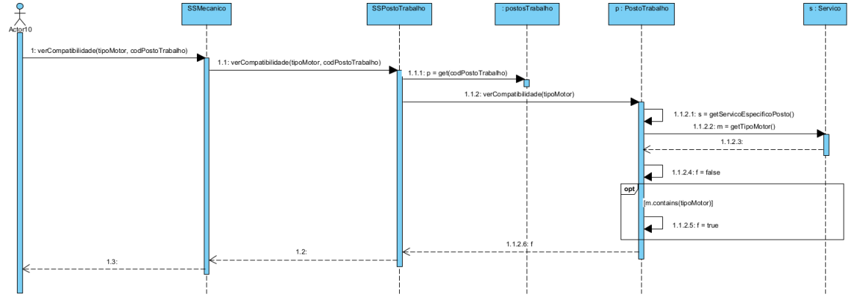

Slide 24

10
Conclusão

